Slide 1
Diseño de la herramienta G.I.A. (Gestión Integral de Accesibilidad)
Alumno: Javier Cañadillas Pardo
Tutor: Juan Carlos Naranjo (ITACA)
Consultor: Fatos Xhafa
Notes:
Portada del PFC

Slide 2
Índice de Contenidos
Objetivos del Proyecto
Requisitos
Análisis y Diseño
Implementación
Pruebas
Prototipo vs Aplicación
Conclusiones
PFC – Diseño de la herramienta G.I.A.
Javier Cañadillas Pardo
Notes:
Índice de Contenidos

Slide 3
Índice de Contenidos
Objetivos del Proyecto
Requisitos
Análisis y Diseño
Implementación
Pruebas
Prototipo vs Aplicación
Conclusiones
PFC – Diseño de la herramienta G.I.A.
Javier Cañadillas Pardo
Notes:
Objetivos del Proyecto

Slide 4
Objetivos del Proyecto
Desarrollo de una aplicación web que permite a organismos de gestión de accesibilidad realizar un Plan Integral de Accesibilidad (PIA) de forma ágil e intuitiva.
Dicha aplicación permitirá la gestión de normativas, con las cuales se podrán evaluar un PIA y realizar informes de accesibilidad.
Además la aplicación nos permitirá gestionar las acciones que se ejecutarán al no cumplirse una normativa y los precios (costes) asociados a dichas acciones.
PFC – Diseño de la herramienta G.I.A.
Javier Cañadillas Pardo
Notes:
Descripción de los Objetivos del Proyecto

Slide 5
Objetivos del Proyecto
En Concreto podemos hablar de unos:
Objetivos Generales
Desarrollo de una aplicación web para trabajo colaborativo
Uso de tecnologías de desarrollo web estándar, no propietarias y portables
Objetivos Específicos
Control de normativas
Control de acciones
Control de precios (costes) asociados a acciones
Importación de precios desde el aplicativo PRESTO
PFC – Diseño de la herramienta G.I.A.
Javier Cañadillas Pardo
Notes:
Objetivos Generales y Específicos

Slide 6
Índice de Contenidos
Objetivos del Proyecto
Requisitos
Análisis y Diseño
Implementación
Pruebas
Prototipo vs Aplicación
Conclusiones
PFC – Diseño de la herramienta G.I.A.
Javier Cañadillas Pardo
Notes:
Requisitos

Slide 7
Requisitos Funcionales I
Control de Acceso
Para acceder a la aplicación, el usuario se deberá de identificar mediante un identificador (email) y contraseña. En el proceso de alta todos los datos son introducidos por el usuario.
Autorizaciones
La aplicación contempla un único nivel de autorización y acceso:
- Usuario Técnico de accesibilidad
PFC – Diseño de la herramienta G.I.A.
Javier Cañadillas Pardo
Notes:
Requisitos Funcionales I, control de acceso, autorizaciones

Slide 8
Requisitos Funcionales II
Flujo lógico de información
Proceso de alta
Definición Precios
Definición Acciones
Definición Normativas
PFC – Diseño de la herramienta G.I.A.
Javier Cañadillas Pardo
Notes:
Requisitos Funcionales III, Fases en la definición de un Proyecto

Slide 9
Requisitos Funcionales III
Definición de un Normativa
Información Básica
Asignación Bloque
Asignación
Subbloques
Asignación
Preguntas
PFC – Diseño de la herramienta G.I.A.
Javier Cañadillas Pardo
Notes:
Requisitos Funcionales V, Fases en la definición de un Artefacto

Slide 10
Requisitos Funcionales IV
Estados de una normativa
PFC – Diseño de la herramienta G.I.A.
Javier Cañadillas Pardo
Notes:
Requisitos Funcionales VI, Fases en el Seguimiento de un Artefacto

Slide 11
Requisitos Funcionales V
Importación de ficheros desde PRESTO.
La Aplicación permite importar ficheros (con un determinado formato) provenientes del aplicativo PRESTO para cargar la Base de datos con los costes oficiales de la realización de una modificación en un edificio o elemento urbano.
Configuración de Parámetros de la Aplicación
Desde la aplicación podemos configurar diversos parámetros.
Parámetros de Correo.
Parámetros de Usuario.
Parámetros de Aplicación.
PFC – Diseño de la herramienta G.I.A.
Javier Cañadillas Pardo
Notes:
Requisitos Funcionales VII, Generación de Informes, Configuración

Slide 12
Requisitos no Funcionales
Compatibilidad con los Navegadores
La accesibilidad a la aplicación no se debe de ver afectada por el tipo de navegador que utilicemos.
Persistencia de los Datos
Utilizaremos una Base de Datos que nos permita guardar la información que generaremos con nuestra aplicación y que permita la implementación de un modelo de datos relacional.
Tecnología no Propietaria
La aplicación no utilizará ninguna tecnología propietaria
PFC – Diseño de la herramienta G.I.A.
Javier Cañadillas Pardo
Notes:
Requisitos no Funcionales

Slide 13
Índice de Contenidos
Objetivos del Proyecto
Requisitos
Análisis y Diseño
Implementación
Pruebas
Prototipo vs Aplicación
Conclusiones
PFC – Diseño de la herramienta G.I.A.
Javier Cañadillas Pardo
Notes:
Análisis y Diseño

Slide 14
Análisis
Se ha seguido una Metodología de Análisis Orientado a Objetos
El ciclo de vida que se ha seguido, es un ciclo de Prototipado.
Se ha utilizado una Herramienta de Prototipaje (Balsamiq Mockups)
Con esta metodología se ha pretendido, en la primeras partes del proyecto, tener una aplicación orientada a la funcionalidad para mostrar al cliente la evolución del aplicativo y, posteriormente, acercar este diseño a lo mostrado en el prototipo, juntando Funcionalidad + diseño requerido.
PFC – Diseño de la herramienta G.I.A.
Javier Cañadillas Pardo
Notes:
Análisis

Slide 15
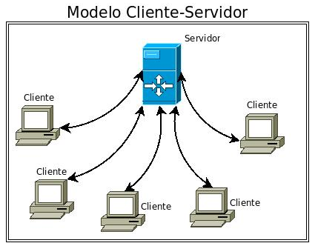
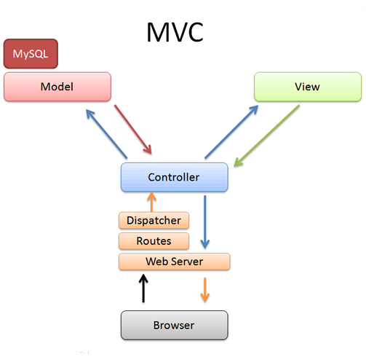
Diseño I
Estilo Arquitectónico
Se ha optado por un estilo arquitectónico heterogéneo, modelo cliente/servidor, en tres capas compaginado con un modelo vista-controlador (MVC)
PFC – Diseño de la herramienta G.I.A.
Javier Cañadillas Pardo
Notes:
Diseño

Slide 16
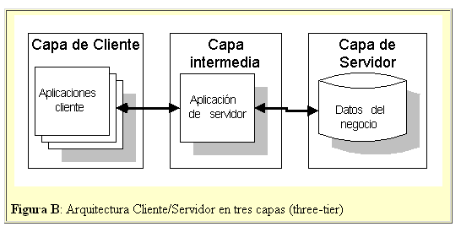
Diseño II
Arquitectura de tres capas
- Capa de cliente, se encargará de interactuar con los usuarios del sistema
- Capa Intermedia (Lógica de negocio), encargada de implementar las funcionalidades de la aplicación
- Capa de Servidor, encargada de interactuar con las fuentes de datos que almacenan la información persistente.
PFC – Diseño de la herramienta G.I.A.
Javier Cañadillas Pardo

Slide 17
Índice de Contenidos
Objetivos del Proyecto
Requisitos
Análisis y Diseño
Implementación
Pruebas
Conclusiones
PFC – Diseño de la herramienta G.I.A.
Javier Cañadillas Pardo
Notes:
Implementación

Slide 18
Implementación I
Tecnologías Utilizadas
HTML5
CSS
PHP
Jquery
JSON
JavaScript
AJAX
PFC – Diseño de la herramienta G.I.A.
Javier Cañadillas Pardo
Notes:
Tecnologías Utilizadas

Slide 19
Implementación II
Herramientas Utilizadas
Aptana
Xampp
MySQL
TOMCAT
PFC – Diseño de la herramienta G.I.A.
Javier Cañadillas Pardo
Notes:
Herramientas Utilizadas

Slide 20
Índice de Contenidos
Objetivos del Proyecto
Requisitos
Análisis y Diseño
Implementación
Pruebas
Prototipo vs Aplicación
Conclusiones
PFC – Diseño de la herramienta G.I.A.
Javier Cañadillas Pardo
Notes:
Pruebas

Slide 21
Pruebas
Pruebas Unitarias
Se han realizado pruebas individuales de cada funcionalidad implementada.
Pruebas de Integración
Se han realizado pruebas de interacción entre los módulos implementados, además se han realizado tests de integración tras la reunión con el cliente para acercar el prototipo lo más posible al producto final.
Pruebas Funcionales
Se han ido verificando que las funcionalidades que se ofrecen son las definidas.
PFC – Diseño de la herramienta G.I.A.
Javier Cañadillas Pardo
Notes:
Pruebas unitarias, integración, funcionales

Slide 22
Índice de Contenidos
Objetivos del Proyecto
Requisitos
Análisis y Diseño
Implementación
Pruebas
Prototipo vs Aplicación
Conclusiones
PFC – Diseño de la herramienta G.I.A.
Javier Cañadillas Pardo
Notes:
Prototipo vs Aplicación

Slide 23
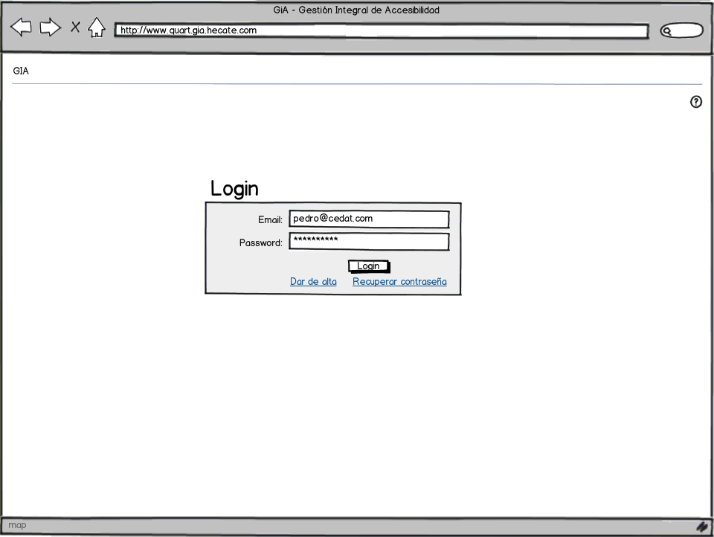
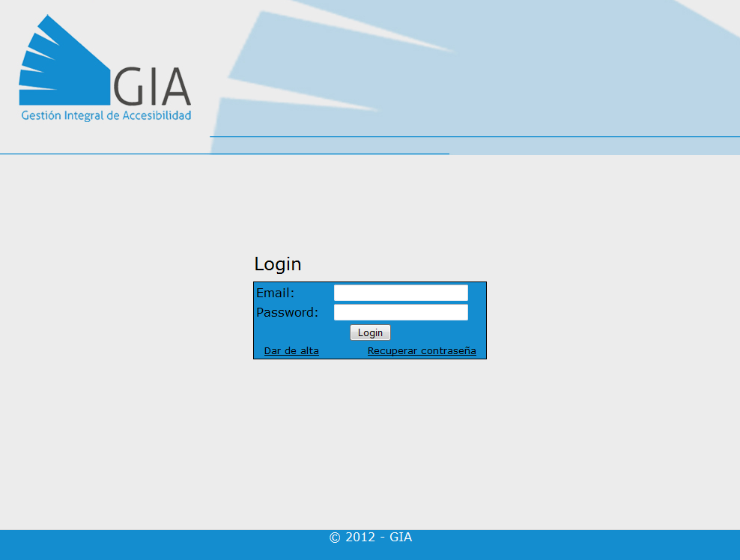
Prototipo vs Aplicación
Aplicación
Prototipo
PFC – Diseño de la herramienta G.I.A.
Javier Cañadillas Pardo
Notes:
Comparativa de pantallas

Slide 24
Índice de Contenidos
Objetivos del Proyecto
Requisitos
Análisis y Diseño
Implementación
Pruebas
Conclusiones
PFC – Diseño de la herramienta G.I.A.
Javier Cañadillas Pardo
Notes:
conclusiones

Slide 25
Conclusiones
La realización de este Proyecto me ha permitido profundizar en el estudio de diversas tecnologías web.
También me ha permitido ver como el uso de nuevas tecnologías (JSON, Ajax, JQuery) tiene un coste alto, debido a su aprendizaje.
La importancia de determinar correctamente los factores de riesgos que puedan hacer peligrar un proyecto.
Intentar con este PFC hacer un mundo más accesible intentando salvar las barreras arquitectónicas existentes gracias a la herramienta GIA.
PFC – Diseño de la herramienta G.I.A.
Javier Cañadillas Pardo
Notes:
Las conclusiones propiamente

Slide 26
Fin de Presentación
Notes:
Fin de presentación

